Slide 1

เกณฑ์คุณภาพการบริหารจัดการภาครัฐ (PMQA)
ระดับพื้นฐาน (FL)
กิตติพัทธ์ จิรวัสวงศ์
ที่ปรึกษาโครงการพัฒนาคุณภาพการบริหารจัดการภาครัฐ
สำนักงาน ก.พ.ร.
kitroj@yahoo.com / FB: Kittipat Jirawaswong
กรมในสังกัดกระทรวงมหาดไทยและจังหวัด

Slide 2
การพัฒนาคุณภาพการบริหารจัดการภาครัฐ
(Public Sector Management Quality Award – PMQA)
กรอบการประเมินองค์การด้วยตนเองตามเกณฑ์คุณภาพการบริหารจัดการภาครัฐ โดยมองภาพองค์รวมทั้ง 7 หมวด เพื่อยกระดับคุณภาพการบริหารจัดการให้เทียบเท่ามาตรฐานสากล
เครื่องมือตรวจสุขภาพและปรับปรุงองค์การ
เกณฑ์คุณภาพการบริหารจัดการภาครัฐ ระดับพื้นฐาน ฉบับที่ 2

Slide 3



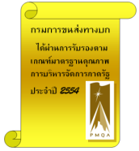

จากพื้นฐาน (FL) สู่รางวัล PMQA
650
Certified FL Version 1.0
Certified FL Version 2.0
รางวัล PMQA รายหมวด
รางวัล PMQA ระดับดีเด่น
รางวัล PMQA ระดับดีเลิศ
400
PMQC
300
275
คะแนน
250
A D L I
A D R
เกณฑ์คุณภาพการบริหารจัดการภาครัฐ ระดับพื้นฐาน ฉบับที่ 2

Slide 4

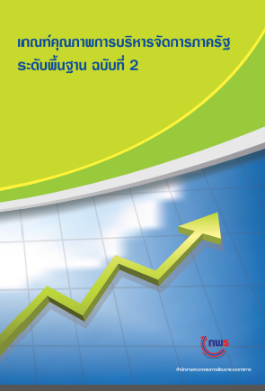
เกณฑ์คุณภาพการบริหารจัดการภาครัฐ พ.ศ. 2558
เกณฑ์คุณภาพการบริหารจัดการภาครัฐระดับพื้นฐาน ฉบับที่ 2

Slide 5
เกณฑ์คุณภาพการบริหารจัดการภาครัฐ พ.ศ. 2558
เกณฑ์คุณภาพการบริหารจัดการภาครัฐระดับพื้นฐาน ฉบับที่ 2
1.1 ก (3) การสร้างองค์การคุณภาพที่ยั่งยืน
ผู้บริหารของส่วนราชการดำเนินการอย่างไรที่จะทำให้ส่วนราชการมีความยั่งยืน
ผู้บริหารของส่วนราชการดำเนินการในเรื่องดังต่อไปนี้อย่างไร
สร้างสภาพแวดล้อมเพื่อให้เกิดการบรรลุพันธกิจ การปรับปรุงผลการดำเนินการของส่วนราชการ และการเรียนรู้ระดับองค์การและระดับบุคคล
สร้างวัฒนธรรมการทำงานของบุคลากรที่ส่งมอบประสบการณ์ที่ดีให้แก่ผู้รับบริการและผู้มีส่วนได้ส่วนเสียอย่างคงเส้นคงวา และส่งเสริมการมาใช้บริการของผู้รับบริการ
สร้างสภาพแวดล้อมเพื่อการสร้างนวัตกรรม การบรรลุวัตถุประสงค์เชิงยุทธศาสตร์ และความคล่องคัวขององค์การ
มีส่วนร่วมในการถ่ายทอดการเรียนรู้ระดับองค์การ และการพัฒนาผู้นำในอนาคตของส่วนราชการ
LD 3 ผู้บริหารของส่วนราชการดำเนินการสร้างสภาพแวดล้อมเพื่อให้เกิดการบรรลุพันธกิจ การปรับปรุงผลการดำเนินการของส่วนราชการ และการเรียนรู้ระดับองค์การและระดับบุคคล

Slide 6
ค่านิยมหลัก (Core Value)
1. การนำองค์กรอย่างมีวิสัยทัศน์
5. ความสามารถในการปรับตัว
9. ความรับผิดชอบ
ต่อสังคม
2. ความเป็นเลิศที่มุ่งเน้นผู้รับบริการ ผู้มีส่วนได้ส่วนเสียและประชาชน
6. การมุ่งเน้นอนาคต
10. การมุ่งเน้นที่ผลลัพธ์และการสร้างคุณค่า
3. การเรียนรู้ระดับองค์การ และระดับบุคลากร
7. การสนับสนุนให้เกิดนวัตกรรม
11. มุมมองในเชิงระบบ
4. การให้ความสำคัญกับบุคลากร และเครือข่าย
8. การจัดการโดยใช้ข้อมูลจริง

Slide 7
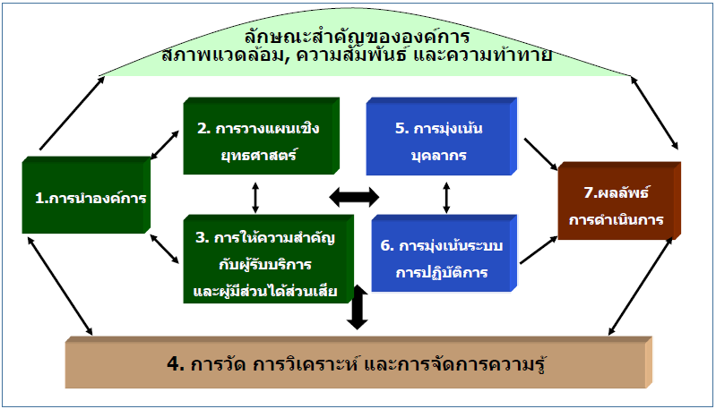
โครงสร้างของเกณฑ์
เกณฑ์คุณภาพการบริหารจัดการภาครัฐ ระดับพื้นฐาน ฉบับที่ 2

Slide 8
ลักษณะสำคัญขององค์การ

Slide 9
ก. สภาพแวดล้อมของส่วนราชการ
(1) พันธกิจหรือหน้าที่ตามกฎหมาย
พันธกิจหรือหน้าที่หลักตามกฎหมายของส่วนราชการคืออะไรบ้าง
ความสำคัญเชิงเปรียบเทียบของพันธกิจหรือหน้าที่ต่อความสำเร็จของส่วนราชการคืออะไร
กลไกที่ส่วนราชการใช้ในการส่งมอบผลผลิตและบริการตามพันธกิจคืออะไร
(2) วิสัยทัศน์และค่านิยม
เป้าประสงค์ วิสัยทัศน์ และค่านิยม ของส่วนราชการที่ได้ประกาศไว้คืออะไร
สมรรถนะหลักของส่วนราชการคืออะไร และมีความเกี่ยวข้องอย่างไรกับพันธกิจของส่วนราชการ
เกณฑ์คุณภาพการบริหารจัดการภาครัฐ ระดับพื้นฐาน ฉบับที่ 2

Slide 10
ก. สภาพแวดล้อมของส่วนราชการ
(3) ลักษณะโดยรวมของบุคลากร
ลักษณะโดยรวมของบุคลากรในส่วนราชการเป็นอย่างไร
มีการจำแนกบุคลากรออกเป็นกลุ่มและประเภทอะไรบ้าง
อะไรคือข้อกำหนดพื้นฐานด้านการศึกษาสำหรับกลุ่มบุคลากรประเภทต่างๆ
องค์ประกอบสำคัญที่ทำให้บุคลากรเหล่านี้มีส่วนร่วมในการทำงานเพื่อบรรลุพันธกิจและวิสัยทัศน์ของส่วนราชการคืออะไร
ในการทำงานจำเป็นต้องมีข้อกำหนดด้านสุขภาพและความปลอดภัยที่เป็นเรื่องเฉพาะของส่วนราชการอะไรบ้าง
เกณฑ์คุณภาพการบริหารจัดการภาครัฐ ระดับพื้นฐาน ฉบับที่ 2

Slide 11
ก. สภาพแวดล้อมของส่วนราชการ
(4) สินทรัพย์
ส่วนราชการมีอาคารสถานที่ เทคโนโลยี และอุปกรณ์ ที่สำคัญอะไรบ้าง
(5) กฎหมาย กฎระเบียบ และข้อบังคับ
ส่วนราชการดำเนินการภายใต้สภาพแวดล้อมด้านกฎหมาย กฎระเบียบ และข้อบังคับที่สำคัญอะไรบ้าง
เกณฑ์คุณภาพการบริหารจัดการภาครัฐ ระดับพื้นฐาน ฉบับที่ 2

Slide 12
ข. ความสัมพันธ์ระดับองค์การ
(6) โครงสร้างองค์การ
โครงสร้างและระบบการกำกับดูแลของส่วนราชการมีลักษณะอย่างไร
ระบบการรายงานระหว่างคณะกรรมการกำกับดูแลส่วนราชการ ผู้บริหารส่วนราชการ และส่วนราชการที่กำกับมีลักษณะเช่นใด
เกณฑ์คุณภาพการบริหารจัดการภาครัฐ ระดับพื้นฐาน ฉบับที่ 2

Slide 13
ข. ความสัมพันธ์ระดับองค์การ
(7) ผู้รับบริการและผู้มีส่วนได้ส่วนเสีย
กลุ่มผู้รับบริการ และกลุ่มผู้มีส่วนได้ส่วนเสียที่สำคัญของส่วนราชการมีอะไรบ้าง
กลุ่มดังกล่าวมีความต้องการและความคาดหวังที่สำคัญต่อผลผลิต ต่อการบริการที่มีให้ และต่อการปฏิบัติการของส่วนราชการอย่างไร
ความต้องการและความคาดหวังของแต่ละกลุ่มมีความแตกต่างกันอย่างไร
เกณฑ์คุณภาพการบริหารจัดการภาครัฐ ระดับพื้นฐาน ฉบับที่ 2

Slide 14
ข. ความสัมพันธ์ระดับองค์การ
(8) ส่วนราชการหรือองค์การที่เกี่ยวข้องกันในการให้บริการหรือส่งมอบงานต่อกัน
ส่วนราชการหรือองค์การที่เกี่ยวข้องกันในการให้บริการหรือส่งมอบงานต่อกันที่สำคัญมีหน่วยงานใดบ้าง และมีบทบาทอย่างไรในระบบงานของส่วนราชการ โดยเฉพาะอย่างยิ่งในการปฏิบัติตามภาระหน้าที่ของส่วนราชการ และการยกระดับความสามารถในการแข่งขันของประเทศ
หน่วยงานที่เกี่ยวข้องดังกล่าวมีส่วนร่วมหรือบทบาทอย่างไรในการสร้างนวัตกรรมให้แก่ส่วนราชการ
กลไกที่สำคัญในการสื่อสาร และข้อกำหนดสำคัญในการปฏิบัติงานร่วมกันมีอะไรบ้าง
เกณฑ์คุณภาพการบริหารจัดการภาครัฐ ระดับพื้นฐาน ฉบับที่ 2

Slide 15
ก. สภาพแวดล้อมด้านการแข่งขัน
(9) สภาพแวดล้อมด้านการแข่งขันทั้งภายในและภายนอกประเทศ
สภาพแวดล้อมด้านการแข่งขันทั้งภายในและภายนอกประเทศของส่วนราชการเป็นเช่นใด ประเภทการแข่งขัน และจำนวนคู่แข่งขันในแต่ละประเภทเป็นเช่นใด
ประเด็นการแข่งขันคืออะไร และผลการดำเนินการปัจจุบันของส่วนราชการในประเด็นดังกล่าวเมื่อเปรียบเทียบกับคู่แข่งเป็นอย่างไร
เกณฑ์คุณภาพการบริหารจัดการภาครัฐ ระดับพื้นฐาน ฉบับที่ 2

Slide 16
ก. สภาพแวดล้อมด้านการแข่งขัน
(10) การเปลี่ยนแปลงด้านการแข่งขัน
การเปลี่ยนแปลงที่สำคัญ ซึ่งมีผลต่อสถานะการแข่งขันของส่วนราชการ รวมถึงการเปลี่ยนแปลงที่สร้างโอกาส สำหรับการสร้างนวัตกรรมและความร่วมมือ คืออะไร
(11) แหล่งข้อมูลเชิงเปรียบเทียบ
แหล่งข้อมูลสำคัญสำหรับข้อมูลเชิงเปรียบเทียบ และเชิงแข่งขันในธุรกิจเดียวกัน มีอะไรบ้าง
แหล่งข้อมูลสำคัญสำหรับข้อมูลเชิงเปรียบเทียบจากหน่วยงานอื่นๆ ทั้งในส่วนราชการ นอกส่วนราชการ และจากต่างประเภทกันมีอะไรบ้าง
มีข้อจำกัดอะไร ในการได้มาซึ่งข้อมูลเหล่านี้
เกณฑ์คุณภาพการบริหารจัดการภาครัฐ ระดับพื้นฐาน ฉบับที่ 2

Slide 17
ข. บริบทเชิงยุทธศาสตร์
(12) ความท้าทายเชิงยุทธศาสตร์และความได้เปรียบเชิงยุทธศาสตร์
ความท้าทายเชิงยุทธศาสตร์และความได้เปรียบเชิงยุทธศาสตร์ของส่วนราชการในด้านพันธกิจ ด้านการปฏิบัติการ ด้านความรับผิดชอบต่อสังคม และด้านบุคลากร คืออะไร
เกณฑ์คุณภาพการบริหารจัดการภาครัฐ ระดับพื้นฐาน ฉบับที่ 2

Slide 18
ค. ระบบการปรับปรุงผลการดำเนินการ
(13) ระบบการปรับปรุงผลการดำเนินการ
องค์ประกอบสำคัญของระบบการปรับปรุงผลการดำเนินการ รวมทั้งกระบวนการประเมิน การปรับปรุงโครงการและกระบวนการที่สำคัญของส่วนราชการ มีอะไรบ้าง
เกณฑ์คุณภาพการบริหารจัดการภาครัฐ ระดับพื้นฐาน ฉบับที่ 2

Slide 19
หมวด 1
การนำองค์การ

Slide 20
1.1 การนำองค์การ
LD 1 ผู้บริหารของส่วนราชการดำเนินการกำหนดวิสัยทัศน์และค่านิยม โดยมุ่งเน้นผู้รับบริการและผู้มีส่วนได้ส่วนเสีย และดำเนินการถ่ายทอดวิสัยทัศน์และค่านิยมสู่การปฏิบัติโดยผ่านระบบการนำองค์การไปยังบุคลากรในส่วนราชการ ส่วนราชการหรือองค์การที่เกี่ยวข้องกันในการให้บริการ หรือส่งมอบงานต่อกันที่สำคัญ และผู้รับบริการและผู้มีส่วนได้ส่วนเสีย
เกณฑ์คุณภาพการบริหารจัดการภาครัฐ ระดับพื้นฐาน ฉบับที่ 2

Slide 21
วิสัยทัศน์
ทิศทางที่ส่วนราชการจะมุ่งไป สิ่งที่ส่วนราชการต้องการจะเป็น หรือภาพลักษณ์ที่ส่วนราชการต้องการในอนาคต
ควรมีความชัดเจน สามารถนำไปปฏิบัติได้ เป็นภาพเชิงบวกที่สะท้อนให้เห็นความเป็นเลิศ ขององค์การ สร้างศรัทธาให้สมาชิก ท้าทายความรู้ความสามารถของผู้นำและสมาชิกทุกคนในองค์การ
คำนึงถึงผู้รับบริการผู้มีส่วนได้ส่วนเสียและมีความสอดคล้องกับแนวโน้มของอนาคต

Slide 22
ประเด็นพิจารณา : LD 1
A | แนวทางและวิธีการของผู้บริหารที่มีบทบาทหลักในการกำหนดวิสัยทัศน์และค่านิยม และการสื่อสารถ่ายทอดวิสัยทัศน์และค่านิยมดังกล่าว
D | ผู้บริหารของส่วนราชการมีการกำหนดวิสัยทัศน์และค่านิยมโดยมุ่งเน้นผู้รับบริการและผู้มีส่วนได้ส่วนเสีย ผู้บริหารของส่วนราชการมีการดำเนินการสื่อสารไปสู่บุคลากรครอบคลุมทุกคน รวมทั้งผู้รับบริการและผู้มีส่วนได้ส่วนเสียที่สำคัญ
R/I | บุคลากรมีการประพฤติปฏิบัติตามค่านิยม ส่วนราชการมีการเชื่อมโยงวิสัยทัศน์และค่านิยมไปส่ยุทธศาสตร์และแผนปฏิบัติการ และสามารถบรรลุวิสัยทัศน์ และทิศทางที่กำหนดไว้ ทำให้เกิดความร่วมมือระหว่างองค์การที่เกี่ยวข้อง และผู้รับบริการและผู้มีส่วนได้ส่วนเสีย
เกณฑ์คุณภาพการบริหารจัดการภาครัฐ ระดับพื้นฐาน ฉบับที่ 2

Slide 23
ระบบการนำองค์การ
วิธีการบริหารที่ผู้บริหารของส่วนราชการนำมาใช้ทั้งอย่างเป็นทางการ และไม่เป็นทางการทั่วทั้งส่วนราชการ ซึ่งเป็นพื้นฐานและวิธีที่ใช้ตัดสินใจเรื่องที่สำคัญ การสื่อสาร และการถ่ายทอด เพื่อนำไปปฏิบัติ รวมถึงโครงสร้างและกลไกในการตัดสินใจ การเลือกสรร และการพัฒนาผู้นำและผู้บังคับบัญชา ตลอดจนการเสริมสร้างค่านิยม พฤติกรรมที่มีจริยธรรม ทิศทาง และความคาดหวังด้านผลการดำเนินการ

Slide 24
1.1 การนำองค์การ
LD 2 ผู้บริหารของส่วนราชการแสดงความมุ่งมั่นต่อการประพฤติปฏิบัติตามหลักธรรมาภิบาล
หลักประสิทธิผล
หลักประสิทธิภาพ
หลักการตอบสนอง
หลักภาระความรับผิดชอบ
หลักความโปร่งใส
หลักการมีส่วนร่วม
หลักการกระจายอำนาจ
หลักนิติธรรม
หลักความเสมอภาค
หลักการมุ่งเน้นฉันทามติ
เกณฑ์คุณภาพการบริหารจัดการภาครัฐ ระดับพื้นฐาน ฉบับที่ 2

Slide 25
ประเด็นพิจารณา : LD 2
A | แนวทางและวิธีการของผู้บริหารของส่วนราชการแสดงความมุ่งมั่นต่อการประพฤติปฏิบัติตามหลักธรรมาภิบาล
D | ผู้บริหารของส่วนราชการให้นโยบาย สร้างบรรยากาศ กำหนดแนวทาง กำกับติดตาม แสดงตนเป็นตัวอย่างที่ดี ผู้บริหารกาหนดและติดตามตัววัดหรือตัวชี้วัดการประพฤติปฏิบัติตามหลักธรรมาภิบาลขององค์การ
R/I | ทำให้มั่นใจว่าพันธกิจและวิสัยทัศน์ของส่วนราชการสอดคล้องไปในแนวทางเดียวกันกับหลักจริยธรรม พฤติกรรมที่มีจริยธรรมควรมีการปฏิบัติต่อผู้มีส่วนได้ส่วนเสียทั้งหมด รวมทั้งผู้ส่งมอบและชุมชนของส่วนราชการ บุคลากรประพฤติปฏิบัติตามหลักธรรมาภิบาลขององค์การ ผู้รับบริการและผู้มีส่วนได้ส่วนเสียรับรู้และเชื่อมั่นด้านธรรมาภิบาลขององค์การ
เกณฑ์คุณภาพการบริหารจัดการภาครัฐ ระดับพื้นฐาน ฉบับที่ 2

Slide 26
หลักธรรมาภิบาล
1) หลักประสิทธิผล | ผลการปฏิบัติราชการที่บรรลุวัตถุประสงค์ และเป้าหมายของแผนการปฏิบัติราชการ
2) หลักประสิทธิภาพ | การบริหารราชการตามแนวทางการกำกับดูแลที่ดี มีการออกแบบกระบวนการปฏิบัติงาน โดยใช้เทคนิคและเครื่องมือบริหารที่เหมาะสม
3) หลักการตอบสนอง | การให้บริการที่สามารถดำเนินการได้ภายในระยะเวลาที่กำหนด และสร้างความเชื่อมั่นความไว้วางใจ การตอบสนองต่อความต้องการที่หลากหลาย
4) หลักภาระความรับผิดชอบ | การแสดงความรับผิดชอบในการปฏิบัติหน้าที่และผลงานต่อเป้าหมายที่กำหนดไว้ รวมถึงแสดงความสำนึกในการรับผิดชอบต่อปัญหาสาธารณะ
5) หลักความโปร่งใส | กระบวนการเปิดเผยอย่างตรงไปตรงมา สามารถชี้แจงได้ และสามารถรู้ทุกขั้นตอนในการดำเนินกิจกรรม และสามารถตรวจสอบได้
เกณฑ์คุณภาพการบริหารจัดการภาครัฐ ระดับพื้นฐาน ฉบับที่ 2

Slide 27
หลักธรรมาภิบาล
6) หลักการมีส่วนร่วม | กระบวนการที่ทุกกลุ่มมีโอกาสในการรับรู้ ทำความเข้าใจ ร่วมแสดงทัศนะ เสนอปัญหา ร่วมแก้ไข การตัดสินใจ และร่วมในการพัฒนา
7) หลักการกระจายอำนาจ | การถ่ายโอนอำนาจ การตัดสินใจ ทรัพยากร และภารกิจจากส่วนราชการส่วนกลางให้แก่หน่วยการปกครองอื่น และภาคประชาชนดำเนินการแทน โดยมีอิสระตามควร
8) หลักนิติธรรม | การใช้อำนาจของกฎหมาย กฎระเบียบ ข้อบังคับในการบริหารราชการด้วยความเป็นธรรมไม่เลือกปฏิบัติ และคำนึงถึงสิทธิ เสรีภาพของผู้มีส่วนได้ส่วนเสีย
9) หลักความเสมอภาค | การได้รับการปฏิบัติและได้รับบริการอย่างเท่าเทียมกัน โดยไม่มีการแบ่งแยกในด้านต่างๆ หรือการเลือกปฏิบัติ
10) หลักมุ่งเน้นฉันทาคติ | การหาข้อตกลงทั่วไปภายในกลุ่มผู้มีส่วนได้ส่วนเสีย ซึ่งเกิดจากการใช้กระบวนการเพื่อหาข้อคิดเห็นจากกลุ่มบุคคลทั้งที่ได้รับประโยชน์ และเสียประโยชน์

Slide 28
1.1 การนำองค์การ
LD 3 ผู้บริหารของส่วนราชการดำเนินการสร้างสภาพแวดล้อมเพื่อให้เกิดการบรรลุพันธกิจ การปรับปรุงผลการดำเนินการของส่วนราชการ และการเรียนรู้ระดับองค์การและระดับบุคคล
เกณฑ์คุณภาพการบริหารจัดการภาครัฐ ระดับพื้นฐาน ฉบับที่ 2

Slide 29
ประเด็นพิจารณา : LD 3
A | มีแนวทางและวิธีการสรางสภาพแวดล้อมภายในองค์การ เช่น การกระจายอำนาจการตัดสินใจ การออกแบบหรือทบทวนระบบงานและรูปแบบการปฏิบัติงาน การปรับปรุงแก้ไขกฎหมาย กฎระเบียบ คำสั่ง การทบทวนผลการดำเนินงาน การสื่อสารที่ชัดเจน และการส่งเสริมให้เกิดกิจกรรมการแลกเปลี่ยนความรู้ ทักษะในการปฏิบัติงาน เป็นต้น
D | ผู้บริหารและส่วนราชการดำเนินการตามแผนงาน กิจกรรมในการสร้างสภาพแวดล้อมภายในองค์การ
R/I | ส่วนราชการมีความพร้อมที่จะตอบสนองความจำเป็นในการบรรลุพันธกิจและยุทธศาสตร์ในปัจจุบันและรองรับการเปลี่ยนแปลงในอนาคต ส่วนราชการมีความคล่องตัวในการบริหารงานขององค์การสามารถแก้ไขปัญหาที่ผ่านมา ส่วนราชการนำผลการทบทวนไปปรับปรุงผลการดำเนินการของส่วนราชการ เกิดการเรียนรู้ในระดับองค์การและระดับบุคคล
เกณฑ์คุณภาพการบริหารจัดการภาครัฐ ระดับพื้นฐาน ฉบับที่ 2

Slide 30
1.2 การกำกับดูแลและความรับผิดชอบต่อสังคม
LD4 ส่วนราชการมีการดำเนินการ ระบบการกำกับดูแลองค์การที่ดี ในด้านความรับผิดชอบต่อการปฏิบัติงานของส่วนราชการ ความรับผิดชอบด้านการเงิน และการป้องกันการทุจริตและประพฤติมิชอบ
เกณฑ์คุณภาพการบริหารจัดการภาครัฐ ระดับพื้นฐาน ฉบับที่ 2

Slide 31
ประเด็นพิจารณา : LD 4
A | แนวทางและวิธีการกำกับดูแลองค์การที่ดีในด้าน ความรับผิดชอบต่อการปฏิบัติงานของส่วนราชการ ความรับผิดชอบด้านการเงิน และการป้องกันการทุจริตและประพฤติมิชอบ
D | มีการดำเนินการตามวิธีการในการกำกับดูแลองค์การที่ดี มีการทบทวนและปรับปรุงวิธีการในการกำกับดูแลองค์การที่ดี
R/I | บุคลากรประพฤติปฏิบัติตามกฎหมาย กฎระเบียบที่เกี่ยวข้อง มีความโปร่งใสในการปฏิบัติงาน และมีธรรมาภิบาล มีความรับผิดชอบ สามารถปฏิบัติอย่างยุติธรรมต่อผู้รับบริการและผู้มีส่วนได้ส่วนเสีย มีความเชื่อถือของผู้รับบริการและผู้มีส่วนได้ส่วนเสียและสังคม และมีภาพลักษณ์ที่ดี
เกณฑ์คุณภาพการบริหารจัดการภาครัฐ ระดับพื้นฐาน ฉบับที่ 2

Slide 32
นโยบายการกำกับดูแลองค์การที่ดี
การประกาศเจตนารมณ์ขององค์การที่จะดำเนินการ และกำหนดนโยบายตามหลักธรรมาภิบาลของการบริหารกิจการบ้านเมืองที่ดีเพื่อประโยชน์สุขของประชาชน โดยผู้บริหารของแต่ละองค์การจะต้องวางนโยบายเกี่ยวกับรัฐ สังคม และสิ่งแวดล้อม ผู้รับบริการ และผู้มีส่วนได้ส่วนเสีย องค์การ และผู้ปฏิบัติงาน รวมทั้งกำหนดแนวทางปฏิบัติ และมาตรการหรือ โครงการ เพื่อให้บรรลุผลตามนโยบายขององค์การ
เกณฑ์คุณภาพการบริหารจัดการภาครัฐ ระดับพื้นฐาน ฉบับที่ 2

Slide 33
องค์ประกอบการจัดทำนโยบายการกำกับดูแลองค์การที่ดี
วิสัยทัศน์
ค่านิยม
หลักธรรมาภิบาล
นโยบายการกำกับดูแลองค์การที่ดี

Slide 34
นโยบายการกำกับดูแลองค์การที่ดี
นโยบายด้านรัฐ สังคม สิ่งแวดล้อม
นโยบายด้านผู้รับบริการและผู้มีส่วนได้ส่วนเสีย
นโยบายด้านองค์การ
นโยบายด้านผู้ปฏิบัติงาน
มาตรการ / โครงการ

Slide 35
1.2 การกำกับดูแลและความรับผิดชอบต่อสังคม
LD5 ส่วนราชการมีวิธีการและมาตรการในการจัดการผลกระทบทางลบที่เกิดขึ้นต่อสังคม และมีการเตรียมการเชิงรุก มีกระบวนการ ตัววัด และเป้าประสงค์ที่สำคัญในการดำเนินการ
เกณฑ์คุณภาพการบริหารจัดการภาครัฐ ระดับพื้นฐาน ฉบับที่ 2

Slide 36
ประเด็นพิจารณา : LD 5
A | มีการคำนึงถึงผลกระทบทางลบจากการดำเนินงานตามพันธกิจ วิเคราะห์และประเมินถึงระดับความรุนแรงและกลุ่มเป้าหมายของผลกระทบที่อาจจะเกิดขึ้น มีการกำหนดมาตรการในการเตรียมการเชิงรุกและจัดการกับผลกระทบทางลบ ตามลำดับความสำคัญของผลกระทบทางลบที่อาจจะเกิดขึ้น
D | มีการดำเนินการตามมาตรการในการเตรียมการเชิงรุกและจัดการกับผลกระทบทางลบ มีการกำหนดและติดตามตัววัด หรือตัวชี้วัด และเป้าประสงค์ที่สำคัญในการดำเนินการเตรียมการเชิงรุก และจัดการกับผลกระทบเกิดขึ้น
R/I | มีความเชื่อมโยงไปส่การดำเนินการในการเตรียมการเชิงรุกและจัดการกับผลกระทบเกิดขึ้น หรือเชื่อมโยงการนำมาใช้ประกอบในการจัดทำยุทธศาสตร์ ลดความเสียหาย ความสูญเสียจากการทำงานและผลกระทบที่อาจจะเกิดขึ้น
เกณฑ์คุณภาพการบริหารจัดการภาครัฐ ระดับพื้นฐาน ฉบับที่ 2

Slide 37
หมวด 2
การวางแผนเชิงยุทธศาสตร์

Slide 38
2.1 การจัดทำยุทธศาสตร์
SP1 ส่วนราชการมีการวางแผนยุทธศาสตร์ที่มีการระบุขั้นตอนที่สำคัญของกระบวนการจัดทำยุทธศาสตร์ ผู้ที่เกี่ยวข้องที่สำคัญ กรอบระยะเวลาของการวางแผนระยะสั้นและระยะยาว พิจารณาการเปลี่ยนแปลงที่อาจจะเกิดขึ้นในอนาคต
เกณฑ์คุณภาพการบริหารจัดการภาครัฐ ระดับพื้นฐาน ฉบับที่ 2

Slide 39
ประเด็นพิจารณา : SP 1
A | แนวทางและวิธีการในการวางแผนยุทธศาสตร์ระยะสั้นและระยะยาว การกำหนดตัวชี้วัดที่สำคัญของการบรรลุยุทธศาสตร์ขององค์การ กระบวนการที่มุ่งเน้นการมีส่วนร่วมของบุคลากร การคาดการณ์ผลการดำเนินงาน และองค์ความรู้ต่างๆ ที่เกี่ยวข้องกับการวางแผนยุทธศาสตร์
D | มีการวางแผนยุทธศาสตร์ แผนปฏิบัติราชการ 4 ปี ตามแนวทาง วิธีการและกระบวนการที่กำหนดไว้
R/I | แผนยุทธศาสตร์ที่ตอบสนองความต้องการของผู้รับบริการ ผู้มีส่วนได้ส่วนเสีย และตอบสนองต่อการเปลี่ยนแปลงที่อาจเกิดขึ้นในอนาคต แผนยุทธศาสตร์ของส่วนราชการ อาทิ ประเด็นยุทธศาสตร์ เป้าประสงค์ ตัวชี้วัด กลยุทธ์ แผนงานโครงการและกิจกรรม มีความสอดคล้องและตอบสนองกับข้อมูลดังต่อไปนี้ - ลักษณะสำคัญขององค์การ : ความท้าทายเชิงยุทธศาสตร์ - วิสัยทัศน์และพันธกิจ -ความสมดุลของผู้รับบริการและผู้มีส่วนได้ส่วนเสียที่สำคัญ
เกณฑ์คุณภาพการบริหารจัดการภาครัฐ ระดับพื้นฐาน ฉบับที่ 2

Slide 40

การจัดทำยุทธศาสตร์
แนวทางของส่วนราชการในการเตรียมการในอนาคต อาจใช้รูปแบบต่างๆ ของการพยากรณ์ การคาดคะเน การจำลองสถานการณ์ การวิเคราะห์ เพื่อให้เห็นภาพในอนาคต เพื่อการตัดสินใจและการจัดสรรทรัพยากร
เกณฑ์คุณภาพการบริหารจัดการภาครัฐ ระดับพื้นฐาน ฉบับที่ 2

Slide 41
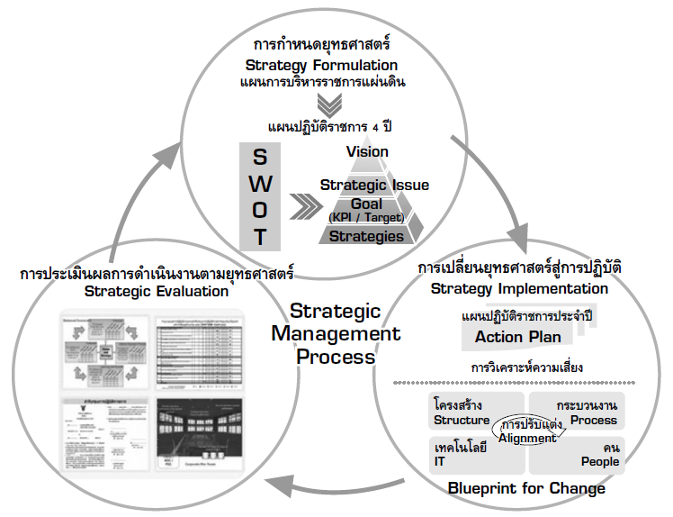
องค์ประกอบของการบริหารเชิงยุทธศาสตร์

Slide 42
กระบวนการบริหารเชิงยุทธศาสตร์
SWOT
เครื่องมือวิเคราะห์
ยุทธศาสตร์ด้านต่างๆ
การพัฒนายุทธศาสตร์
จากยุทธศาสตร์สู่การปฏิบัติ
การนำไปปฏิบัติ
การติดตามและเรียนรู้
การปรับเปลี่ยนแผน
การบริหารความเสี่ยง
แผนที่ยุทธศาสตร์
Balanced Scorecard
การบริหารโครงการ
งบประมาณ
การบริหารโครงการ
การปรับปรุงกระบวนการทำงาน
การบริหารการเปลี่ยนแปลง
การประชุม
Dashboard
Management Cockpit

Slide 43
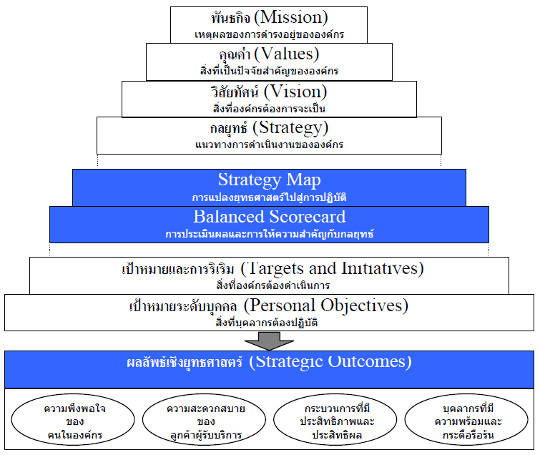
Robert S. Kaplan and David P. Norton: Strategy Maps – Converting intangible assets into tangible outcome

Slide 44
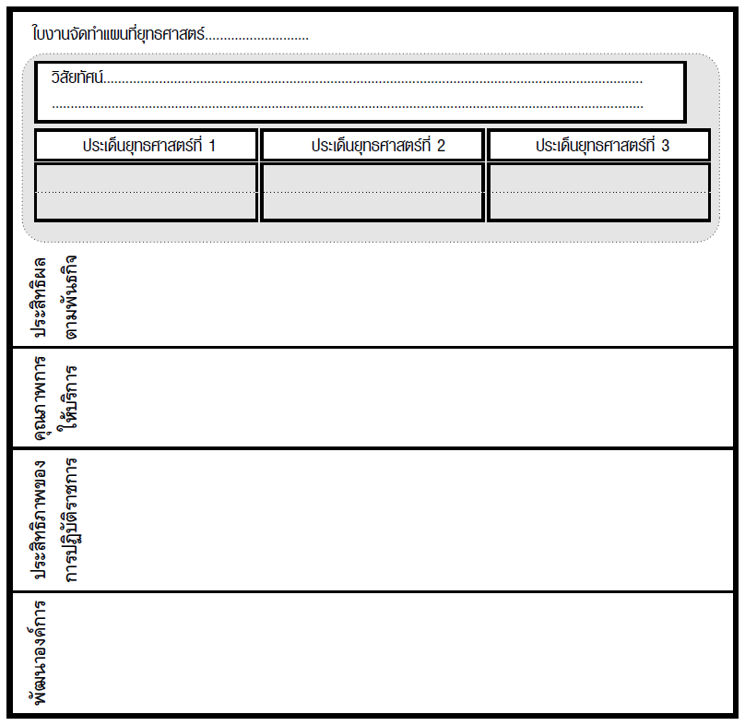

Slide 45
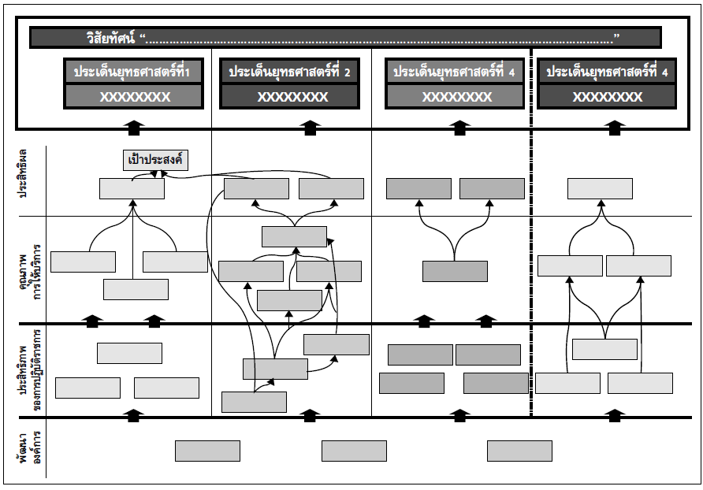

Slide 46
2.1 การจัดทำยุทธศาสตร์
SP2 ส่วนราชการมีวิธีการในการรวบรวมและวิเคราะห์ข้อมูล และพัฒนาสารสนเทศเพื่อใช้ในการวางแผนยุทธศาสตร์ที่ตอบสนองความท้าทายเชิงยุทธศาสตร์ สร้างความสมดุลของความต้องการของผู้มีส่วนได้ส่วนเสียที่สำคัญทั้งหมด
เกณฑ์คุณภาพการบริหารจัดการภาครัฐ ระดับพื้นฐาน ฉบับที่ 2

Slide 47
ประเด็นพิจารณา : SP 2
A | แสดงวิธีการรวบรวมข้อมูลสารสนเทศที่ครอบคลุม และเหมาะสมในกระบวนการวางแผนยุทธศาสตร์ รายการข้อมูลสารสนเทศเพื่อใช้ในการวางแผนที่กำหนดรายละเอียด กรอบระยะเวลาในการรวบรวมและวิเคราะห์ข้อมูล รวมถึงผู้รับผิดชอบที่ชัดเจน แสดงแนวทางวิเคราะห์ข้อมูลและสารสนเทศเพื่อใช้ในการวางแผนยุทธศาสตร์
D | การรวบรวมและวิเคราะห์ข้อมูลสารสนเทศเพื่อใช้ในการจัดทำยุทธศาสตร์ สารสนเทศเพื่อใช้ในการวางแผนยุทธศาสตร์ที่มีความครอบคลุม ถูกต้อง และทันสมัย มีความสอดคล้องกับสภาพแวดล้อมในปัจจุบัน และการเปลี่ยนแปลงในอนาคตที่อาจจะเกิดขึ้น
R/I | แผนยุทธศาสตร์ของส่วนราชการ อาทิ ประเด็นยุทธศาสตร์ เป้าประสงค์ ตัวชี้วัด กลยุทธ์ แผนงาน โครงการและกิจกรรม มีความสอดคล้องและตอบสนองกับข้อมูลดังต่อไปนี้ - ลักษณะสำคัญขององค์การ : ความท้าทายเชิงยุทธศาสตร์ - วิสัยทัศน์และพันธกิจ - โอกาสและทิศทางในอนาคตของส่วนราชการ - ความสมดุลของผู้รับบริการและผู้มีส่วนได้ส่วนเสียที่สำคัญ - สารสนเทศเพื่อใช้ในการวางแผนยุทธศาสตร์
เกณฑ์คุณภาพการบริหารจัดการภาครัฐ ระดับพื้นฐาน ฉบับที่ 2

Slide 48
ความท้าทายเชิงยุทธศาสตร์
สิ่งที่องค์การต้องเอาชนะเพื่อให้บรรลุเป้าหมายตามยุทธศาสตร์ แบ่งออกเป็น
ด้านพันธกิจ
ด้านปฏิบัติการ
ด้านความรับผิดชอบต่อสังคม
ด้านบุคลากร
เกณฑ์คุณภาพการบริหารจัดการภาครัฐ ระดับพื้นฐาน ฉบับที่ 2

Slide 49
2.2 การนำยุทธศาสตร์ไปปฏิบัติ
SP3 ส่วนราชการมีวิธีการในการจัดทำแผนปฏิบัติการที่สำคัญ โดยคำนึงถึงความพร้อมของทรัพยากรของส่วนราชการ สื่อสารสร้างความเข้าใจ รวมถึงนำแผนไปสู่การปฏิบัติเพื่อก่อให้เกิดผลตามวัตถุประสงค์เชิงยุทธศาสตร์ของส่วนราชการ
เกณฑ์คุณภาพการบริหารจัดการภาครัฐ ระดับพื้นฐาน ฉบับที่ 2

Slide 50
ประเด็นพิจารณา : SP 3
A | มีการกำหนดแผนงานกรอบระยะเวลาในการจัดทำแผนปฏิบัติการที่มีความชัดเจน
D | ส่วนราชการจัดทำแผนปฏิบัติการประจำปีที่ระบุรายละเอียดของแผนงาน โครงการ และกิจกรรมที่มีความชัดเจน รวมทั้งแสดงให้เห็นถึงการจัดสรรทรัพยากรที่เหมาะสมภายใต้ข้อจำกัดต่างๆ เพื่อนำไปสู่การบรรลุผลสำเร็จตามแผนยุทธศาสตร์ที่กำหนดไว้ มีการสื่อสารแผนปฏิบัติการประจำปีให้ผู้ที่เกี่ยวข้องรับทราบเพื่อนำไปสู่การปฏิบัติ หน่วยงานที่เกี่ยวข้องมีการนำแผนปฏิบัติการประจำปีไปสู่การปฏิบัติ
R/I | แผนปฏิบัติการมีความเชื่อมโยงกับยุทธศาสตร์ที่กำหนดไว้ แผนปฏิบัติการมีความเหมาะสมสอดคล้องกับความพร้อมของทรัพยากรที่ส่วนราชการมีอยู่ แผนปฏิบัติการมีความสำเร็จตามแผนงานและเป้าหมายที่กำหนดไว้
เกณฑ์คุณภาพการบริหารจัดการภาครัฐ ระดับพื้นฐาน ฉบับที่ 2

Slide 51
2.2 การนำยุทธศาสตร์ไปปฏิบัติ
SP4 ส่วนราชการมีระบบการกำกับและติดตามความสำเร็จและประสิทธิผลของการดำเนินการตามแผนยุทธศาสตร์และแผนปฏิบัติการ ทบทวนและปรับแผนให้มีความสอดคล้องกับสถานการณ์
เกณฑ์คุณภาพการบริหารจัดการภาครัฐ ระดับพื้นฐาน ฉบับที่ 2

Slide 52
ประเด็นพิจารณา : SP 4
A | ส่วนราชการมีระบบในการติดตามความสำเร็จและประสิทธิผลของแผนปฏิบัติการ ส่วนราชการมีแผนงานและแนวทางในการถ่ายทอดตัวชี้วัดและค่าเป้าหมายที่สำคัญไปสู่ระดับหน่วยงานและระดับบุคคลเพื่อใช้ในการกำกับติดตาม และประเมินผลสำเร็จตามแผนงานและเป้าหมายที่ได้กำหนดไว้
D | ส่วนราชการมีการถ่ายทอดตัวชี้วัดและค่าเป้าหมายที่สำคัญสู่ระดับหน่วยงานและระดับบุคคล ส่วนราชการมีการติดตามความสำเร็จและประสิทธิผลของแผนปฏิบัติการ
R/I | ส่วนราชการนำข้อมูลที่ได้รับจากการติดตามความสำเร็จและประสิทธิผลของแผนปฏิบัติการมาใช้ในการทบทวนแผนปฏิบัติการให้มีความเหมาะสมสอดคล้องกับสถานการณ์ในแต่ละช่วงเวลา ส่วนราชการนำข้อมูลจากการติดตามความสำเร็จและประสิทธิผลของแผนปฏิบัติการไปใช้ในการทบทวนและปรับปรุงแผนยุทธศาสตร์ให้มีความเหมาะสม มีการเชื่อมโยงผลการปฏิบัติการกับระบบการจัดสรรสิ่งจูงใจ
เกณฑ์คุณภาพการบริหารจัดการภาครัฐ ระดับพื้นฐาน ฉบับที่ 2

Slide 53
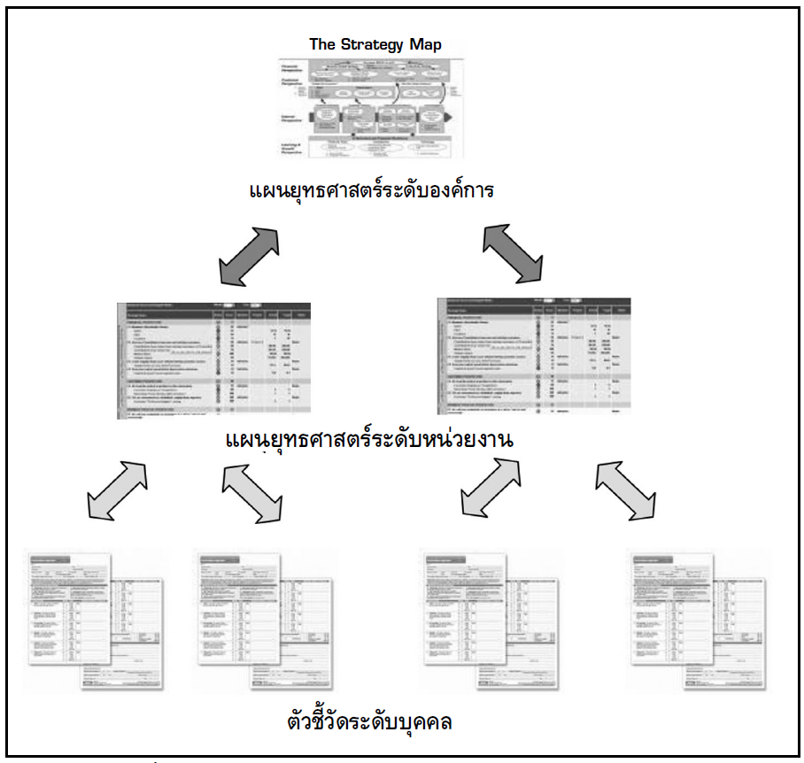

Slide 54
หมวด 3
การให้ความสำคัญกับผู้รับบริการและผู้มีส่วนได้ส่วนเสีย

Slide 55
3.1 สารสนเทศผู้รับบริการและผู้มีส่วนได้ส่วนเสีย
CS 1 ส่วนราชการมีวิธีการในการรวบรวมข้อมูลและสารสนเทศที่เกี่ยวข้องกับผู้รับบริการและผู้มีส่วนได้ส่วนเสียที่อาจจะมีความแตกต่างกันตามกลุ่มผู้รับบริการและผู้มีส่วนได้ส่วนเสีย เพื่อให้ได้สารสนเทศที่สามารถนำไปใช้ในการปรับปรุงผลผลิตและบริการได้
เกณฑ์คุณภาพการบริหารจัดการภาครัฐ ระดับพื้นฐาน ฉบับที่ 2

Slide 56
ประเด็นพิจารณา : CS 1
A | มีการกำหนดช่องทางในการรวบรวมข้อมูลความต้องการและความคาดหวังจากผู้รับบริการและ ผู้มีส่วนได้ส่วนเสียที่มีความเหมาะสมกับตามกลุ่มผู้รับบริการ
D | มีการรวบรวมข้อมูลและสารสนเทศที่เกี่ยวข้องกับผู้รับบริการและผู้มีส่วนได้ส่วนเสียที่มีความแตกต่างกันและเหมาะสมตามกลุ่มผู้รับบริการและผู้มีส่วนได้ส่วนเสียแต่ละกลุ่ม มีการวิเคราะห์ข้อมูลที่ได้รับ และจัดทำเป็นสารสนเทศที่เกี่ยวข้องกับผู้รับบริการและผู้มีส่วนได้ส่วนเสีย
R/I | มีการนำสารสนเทศที่เกี่ยวข้องกับผู้รับบริการและผู้มีส่วนได้ส่วนเสียไปใช้ในการวางแผนยุทธศาสตร์ ปรับปรุงผลผลิต บริการ และกระบวนการดำเนินงาน
เกณฑ์คุณภาพการบริหารจัดการภาครัฐ ระดับพื้นฐาน ฉบับที่ 2

Slide 57
ผู้รับบริการ
ผู้ที่ใช้ผลผลิตและการบริการของส่วนราชการโดยตรง หรือผ่านช่องทางสื่อสารต่างๆ รวมถึงผู้รับบริการที่เป็นส่วนราชการด้วย
ผู้มีส่วนได้ส่วนเสีย
ผู้ที่ได้รับผลกระทบ ทั้งทางบวกและทางลบ ทั้งทางตรงและทางอ้อม จากการดำเนินการของส่วนราชการ เช่น ประชาชน ชุมชนในท้องถิ่น บุคลากรในส่วนราชการ ผู้ส่งมอบงาน รวมถึงผู้รับบริการ
เกณฑ์คุณภาพการบริหารจัดการภาครัฐ ระดับพื้นฐาน ฉบับที่ 2

Slide 58
ความต้องการของกลุ่มผู้รับบริการ
การบริการที่รวดเร็ว การส่งมอบที่ตรงเวลา ความปลอดภัย การใช้เทคโนโลยีที่เหนือชั้น ความสมบูรณ์ถูกต้องของเอกสาร การตอบสนองอย่างรวดเร็ว การแก้ไข ข้อร้องเรียน และการบริการในหลายภาษา
ความต้องการของกลุ่มผู้มีส่วนได้ส่วนเสียอาจรวมถึงพฤติกรรม ที่แสดงถึงความรับผิดชอบต่อสังคมและการบริการชุมชน การลดต้นทุนในการบริหารจัดการ และความรวดเร็ว ของการตอบสนองในภาวะฉุกเฉิน
เกณฑ์คุณภาพการบริหารจัดการภาครัฐ ระดับพื้นฐาน ฉบับที่ 2

Slide 59
3.1 สารสนเทศผู้รับบริการและผู้มีส่วนได้ส่วนเสีย
CS 2 ส่วนราชการมีวิธีการในการประเมินความพึงพอใจของผู้รับบริการและผู้มีส่วนได้ส่วนเสีย และนำสารสนเทศไปใช้ ตอบสนองความคาดหวังของผู้รับบริการและผู้มีส่วนได้ส่วนเสีย
เกณฑ์คุณภาพการบริหารจัดการภาครัฐ ระดับพื้นฐาน ฉบับที่ 2

Slide 60
ประเด็นพิจารณา : CS 2
A | แสดงวิธีการประเมินความพึงพอใจของผู้รับบริการและผู้มีส่วนได้ส่วนเสียที่ครอบคลุมพันธกิจที่สำคัญขององค์การ และกลุ่มผู้รับบริการและผู้มีส่วนได้ส่วนเสียที่สำคัญทุกกลุ่มตามที่จำแนกไว้ในลักษณะสำคัญขององค์การ
D | มีการประเมินความพึงพอใจของผู้รับบริการอย่างสม่ำเสมอตามกรอบระยะเวลาที่กำหนดเพื่อให้ได้ข้อมูลจากผู้รับบริการและผู้มีส่วนได้ส่วนเสียที่มีความทันสมัย มีสารสนเทศด้านความพึงพอใจของผู้รับบริการและผู้มีส่วนได้ส่วนเสียที่ครอบคลุมพันธกิจที่สำคัญขององค์การ และกลุ่มผู้รับบริการและผู้มีส่วนได้ส่วนเสีย มีการวิเคราะห์ผลการประเมินความพึงพอใจเพื่อหาต้นเหตุของปัญหา เพื่อนำไปส่การจัดทำเป็นสารสนเทศและทำให้สามารถแก้ไขปัญหาได้อย่างเป็นระบบ
R/I | นำสารสนเทศด้านความพึงพอใจของผู้รับบริการและผู้มีส่วนได้ส่วนเสียไปใช้ ในการปรับปรุงผลผลิต บริการ และกระบวนการดำเนินงาน
เกณฑ์คุณภาพการบริหารจัดการภาครัฐ ระดับพื้นฐาน ฉบับที่ 2

Slide 61
การประเมินความพึงพอใจ
การสำรวจทั้งที่เป็นทางการและไม่เป็นทางการ
ข้อมูลการให้บริการ
ข้อร้องเรียน
รายงานจากหน่วยงานบริการ
การวิเคราะห์การได้หรือเสียผู้รับบริการและผู้มีส่วนได้ส่วนเสีย
การแนะนำจากผู้รับบริการและผู้มีส่วนได้ส่วนเสียเดิม
อัตราสำเร็จของการทำธุรกรรม
เกณฑ์คุณภาพการบริหารจัดการภาครัฐ ระดับพื้นฐาน ฉบับที่ 2

Slide 62
3.1 สารสนเทศผู้รับบริการและผู้มีส่วนได้ส่วนเสีย
CS 3 ส่วนราชการมีวิธีการในการรวบรวมและค้นหาปัจจัยที่มีผลต่อความไม่พึงพอใจของผู้รับบริการและผู้มีส่วนได้ส่วนเสีย และนำสารสนเทศไปใช้ตอบสนองความคาดหวังของผู้รับบริการและผู้มีส่วนได้ส่วนเสีย
เกณฑ์คุณภาพการบริหารจัดการภาครัฐ ระดับพื้นฐาน ฉบับที่ 2

Slide 63
ประเด็นพิจารณา : CS 3
A | แสดงวิธีการในการรวบรวมและค้นหาปัจจัยที่มีผลต่อความไม่พึงพอใจของผู้รับบริการที่ครอบคลุมพันธกิจที่สำคัญขององค์การ และกลุ่มผู้รับบริการและผู้มีส่วนได้ส่วนเสียที่สำคัญทุกกลุ่มตามที่จำแนกไว้ในลักษณะสำคัญขององค์การ ผ่านวิธีการต่างๆ อาทิเช่น การรับเรื่องร้องทุกข์ร้องเรียน ข้อขัดข้อง ปัญหาอุปสรรคจากการดำเนินงาน เป็นต้น
D | มีการรวบรวมและค้นหาปัจจัยที่มีผลต่อความไม่พึงพอใจของผู้รับบริการและผู้มีส่วนได้ส่วนเสีย มีสารสนเทศด้านความไม่พึงพอใจของผู้รับบริการและผู้มีส่วนได้ส่วนเสียที่ครอบคลุมพันธกิจที่สำคัญขององค์การ และกลุ่มผู้รับบริการและผู้มีส่วนได้ส่วนเสีย มีการวิเคราะห์ผลการประเมินความไม่พึงพอใจเพื่อหาต้นเหตุของปัญหาและทำให้สามารถแก้ไขปัญหาได้อย่างเป็นระบบ เพื่อหลีกเลี่ยงความไม่พึงพอใจในอนาคต
R/I | นำสารสนเทศด้านความไม่พึงพอใจของผู้รับบริการและผู้มีส่วนได้ส่วนเสียไปใช้ ในการปรับปรุงผลผลิต บริการ และกระบวนการดำเนินงาน
เกณฑ์คุณภาพการบริหารจัดการภาครัฐ ระดับพื้นฐาน ฉบับที่ 2

Slide 64
3.2 การสร้างความผูกพัน
CS4 ส่วนราชการมีวิธีการในการสื่อสาร สร้าง และจัดการความสัมพันธ์กับผู้รับบริการและผู้มีส่วนได้ส่วนเสียเพื่อรักษาความสัมพันธ์ และตอบสนองความต้องการกับผู้รับบริการและผู้มีส่วนได้ส่วนเสีย
เกณฑ์คุณภาพการบริหารจัดการภาครัฐ ระดับพื้นฐาน ฉบับที่ 2

Slide 65
ประเด็นพิจารณา : CS 4
A | มีการวิเคราะห์และคัดเลือกผู้รับบริการและผู้มีส่วนได้ส่วนเสียที่สำคัญกับองค์การ มีแนวทางและวิธีการในการสื่อสาร สร้างและจัดการความสัมพันธ์กับผู้รับบริการและผู้มีส่วนได้ส่วนเสีย
D | มีการจัดกิจกรรมในการสื่อสาร สร้าง และจัดการความสัมพันธ์กับผู้รับบริการและผู้มีส่วนได้ส่วนเสีย
R/I | ส่วนราชการมีวัฒนธรรมที่มุ่งเน้นผู้รับบริการและผู้มีส่วนได้ส่วนเสียมากขึ้น ส่วนราชการมีการตอบสนองความต้องการของผู้รับบริการและผู้มีส่วนได้ส่วนเสีย แสดงให้เห็นถึงการปรับปรุงการให้บริการ ผู้รับบริการและผู้มีส่วนได้ส่วนเสียรับทราบข่าวสารข้อมูล มีความพึงพอใจ และมีความสัมพันธ์ที่ดีกับส่วนราชการ
เกณฑ์คุณภาพการบริหารจัดการภาครัฐ ระดับพื้นฐาน ฉบับที่ 2

Slide 66
3.2 การสร้างความผูกพัน
CS5 ส่วนราชการมีวิธีการในการจัดการข้อร้องเรียนของผู้รับบริการและผู้มีส่วนได้ส่วนเสีย และทำให้มั่นใจว่าข้อร้องเรียนได้รับการแก้ไขอย่างทันท่วงทีและมีประสิทธิผล
เกณฑ์คุณภาพการบริหารจัดการภาครัฐ ระดับพื้นฐาน ฉบับที่ 2

Slide 67
ประเด็นพิจารณา : CS 5
A | ส่วนราชการมีระบบการจัดการข้อร้องเรียนอย่างทันท่วงทีและมีประสิทธิผล
D | รวบรวม วิเคราะห์ และบ่งชี้ถึงต้นเหตุที่แท้จริงของปัญหาข้อร้องเรียน และดำเนินการจัดการข้อร้องเรียนอย่างทันท่วงทีและมีประสิทธิผล
R/I | ระบบการจัดการข้อร้องเรียนสามารถตอบสนอง และแก้ไขปัญหาของผู้ร้องเรียนได้อย่างทันท่วงทีและมีประสิทธิผล ส่วนราชการสามารถนาบทเรียนที่ได้รับไปใช้ในการปรับปรุงกระบวนการและบริการ ผู้รับบริการและผู้มีส่วนได้ส่วนเสียมีความพึงพอใจ มีข้อร้องเรียนลดลง ไม่เกิดข้อร้องเรียนซ้ำ
เกณฑ์คุณภาพการบริหารจัดการภาครัฐ ระดับพื้นฐาน ฉบับที่ 2

Slide 68
หมวด 4
การวัด การวิเคราะห์ และการจัดการความรู้

Slide 69
4.1 การวัด การวิเคราะห์ และการปรับปรุงผลการดำเนินการของส่วนราชการ
IT 1 ส่วนราชการมีการเลือก รวบรวม ตัววัดผลการดำเนินงาน เพื่อติดตามผลการปฏิบัติการและผลการดำเนินการโดยรวมของส่วนราชการ ซึ่งรวมถึงการติดตามความก้าวหน้าในการบรรลุวัตถุประสงค์เชิงยุทธศาสตร์และแผนปฏิบัติการ
เกณฑ์คุณภาพการบริหารจัดการภาครัฐ ระดับพื้นฐาน ฉบับที่ 2

Slide 70
ประเด็นพิจารณา : IT 1
A | แสดงวิธีการเลือก รวบรวม ตัววัดการดำเนินงานที่สำคัญของส่วนราชการ เพื่อใช้ในการติดตามความก้าวหน้า และผลสำเร็จของการดำเนินงานของส่วนราชการ
D | แสดงตัววัดที่สำคัญของส่วนราชการที่ใช้ในการติดตามความก้าวหน้าและผลสำเร็จของการดำเนินงานของส่วนราชการ รวบรวม ติดตามผลการดำเนินงานตามตัววัดเพื่อติดตามผลการปฏิบัติงานและผลการดำเนินการโดยรวม
R/I | การแสดงให้เห็นถึงระบบการวัดผลที่สอดคล้องไปในแนวทางเดียวกัน และการบูรณาการ เพื่อใช้ติดตามผลที่สอดคล้องกับผลลัพธ์การดำเนินการ ข้อมูลมีความครอบคลุม ถูกต้อง และทันสมัย สามารถนำไปใช้ในการวางแผนและตัดสินใจได้อย่างมีประสิทธิภาพ
เกณฑ์คุณภาพการบริหารจัดการภาครัฐ ระดับพื้นฐาน ฉบับที่ 2

Slide 71
4.1 การวัด การวิเคราะห์ และการปรับปรุงผลการดำเนินการของส่วนราชการ
IT 2 ส่วนราชการมีการวิเคราะห์ และทบทวนผลการดำเนินการ เพื่อประเมินผลสำเร็จของส่วนราชการ ความก้าวหน้าในการบรรลุวัตถุประสงค์เชิงยุทธศาสตร์และแผนปฏิบัติการ เพื่อการแลกเปลี่ยนเรียนรู้แนวปฏิบัติที่ดี และนำไปส่การปรับปรุงอย่างต่อเนื่อง
เกณฑ์คุณภาพการบริหารจัดการภาครัฐ ระดับพื้นฐาน ฉบับที่ 2

Slide 72
ประเด็นพิจารณา : IT 2
A | แสดงระบบการวิเคราะห์ผลการดำเนินงานที่นำไปส่การปรับปรุงผลการดำเนินการอย่างต่อเนื่อง
D | มีการวิเคราะห์และทบทวนผลการดำเนินการเพื่อประเมินผลสำเร็จของส่วนราชการ ความก้าวหน้าในการบรรลุวัตถุประสงค์เชิงยุทธศาสตร์และแผนปฏิบัติการ นำผลของการทบทวนไปใช้ในการแลกเปลี่ยนเรียนรู้และปรับปรุงองค์การ
R/I | เกิดการเรียนรู้แนวปฏิบัติที่ดี แสดงให้เห็นถึงผลการทบทวนผลการดำเนินการเพื่อนำไปส่การคาดการณ์ผลการดำเนินการในอนาคตและนำไปส่การสร้างโอกาสในการปรับปรุงผลการดำเนินการ เชื่อมโยงการวิเคราะห์และทบทวนผลการดำเนินการไปสู่การจัดทำสารสนเทศเพื่อใช้ในการวางแผนยุทธศาสตร์
เกณฑ์คุณภาพการบริหารจัดการภาครัฐ ระดับพื้นฐาน ฉบับที่ 2

Slide 73
4.2 การจัดการความรู้ สารสนเทศ และเทคโนโลยีสารสนเทศ
IT 3 ส่วนราชการมีวิธีการรวบรวมและถ่ายทอดองค์ความรู้ที่จำเป็นและเป็นประโยชน์แก่องค์การ เพื่อใช้ประโยชน์ในการแบ่งปันและนำวิธีปฏิบัติที่เป็นเลิศไปดำเนินการ
เกณฑ์คุณภาพการบริหารจัดการภาครัฐ ระดับพื้นฐาน ฉบับที่ 2

Slide 74
ประเด็นพิจารณา : IT 3
A | แนวทางและวิธีการคัดเลือกองค์ความรู้ที่จำเป็นและเป็นประโยชน์แก่องค์การ แนวทางการค้นหาวิธีการปฏิบัติที่เป็นเลิศ
D | มีการแบ่งปันและถ่ายทอดองค์ความรู้ที่มีอยู่ มีการนำวิธีการปฏิบัติที่เป็นเลิศไปถ่ายทอดและขยายผล
R/I | แสดงถึงการมีองค์ความรู้ที่เป็นประโยชน์แก่องค์การ และนำไปใช้ประโยชน์ในการปฏิบัติงานได้ รวมถึงการพัฒนากระบวนการที่เพิ่มคุณค่าให้กับผู้รับบริการและผู้มีส่วนได้ส่วนเสีย เกิดวัฒนธรรมในการแลกเปลี่ยนเรียนรู้ระดับองค์การและระดับบุคคล
เกณฑ์คุณภาพการบริหารจัดการภาครัฐ ระดับพื้นฐาน ฉบับที่ 2

Slide 75
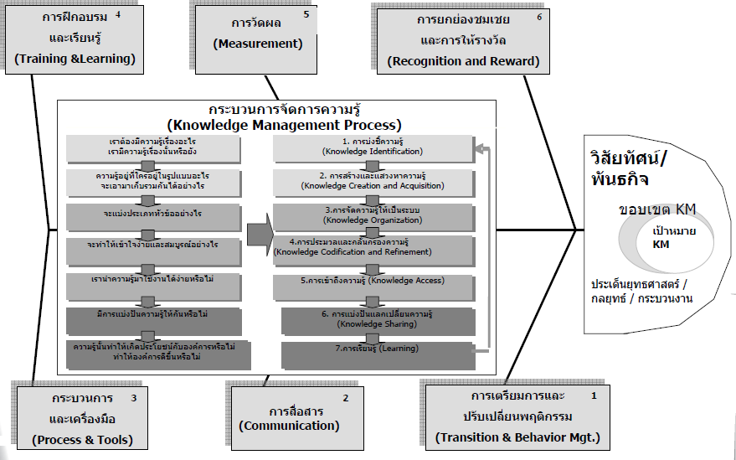
การจัดการความรู้

Slide 76
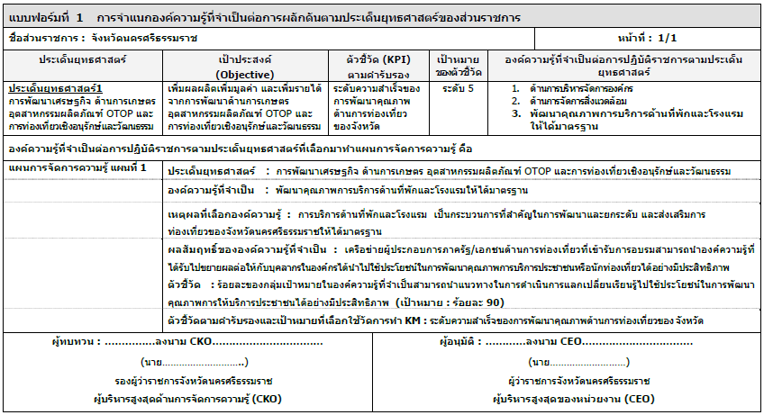
แผนการจัดการความรู้

Slide 77
4.2 การจัดการความรู้ สารสนเทศ และเทคโนโลยีสารสนเทศ
IT 4 ส่วนราชการมีวิธีการทำให้มั่นใจว่าข้อมูลสารสนเทศของส่วนราชการมีความครอบคลุม ถูกต้อง ทันสมัย และปลอดภัย รวมถึงมีเทคโนโลยีสารสนเทศที่มีรูปแบบที่ใช้ งานง่ายสำหรับผู้ใช้งานทั้งภายในและภายนอกส่วนราชการ
เกณฑ์คุณภาพการบริหารจัดการภาครัฐ ระดับพื้นฐาน ฉบับที่ 2

Slide 78
ประเด็นพิจารณา : IT 4
A | แนวทางและวิธีการที่ส่วนราชการนำไปใช้ในการพัฒนาเพื่อให้ข้อมูลและสารสนเทศมีความครอบคลุม ถูกต้อง ทันสมัยและปลอดภัย แนวทางในการออกแบบระบบเทคโนโลยีสารสนเทศให้มีรูปแบบที่ใช้งานง่าย
D | แสดงฐานข้อมูลสารสนเทศที่สำคัญที่ส่วนราชการได้พัฒนาให้มีความครอบคลุม ถูกต้อง ทันสมัย และปลอดภัย แสดงระบบการรักษาความมั่นคงและปลอดภัยของระบบเทคโนโลยีสารสนเทศ
R/I | ระบบเทคโนโลยีสารสนเทศมีรูปแบบที่ใช้งานง่ายสำหรับผู้ใช้งานทั้งภายในและภายนอกส่วนราชการ
เกณฑ์คุณภาพการบริหารจัดการภาครัฐ ระดับพื้นฐาน ฉบับที่ 2

Slide 79
หมวด 5
การมุ่งเน้นบุคลากร

Slide 80
5.1 สภาพแวดล้อมด้านบุคลากร
HR 1 ส่วนราชการมีการจัดทำแผนด้านทรัพยากรบุคคลที่สนับสนุนยุทธศาสตร์ แผนดังกล่าวได้มีการประเมินความเปลี่ยนแปลงที่อาจเกิดขึ้นที่เกี่ยวข้องกับความต้องการด้านขีดความสามารถและอัตรากาลังบุคลากร รวมถึงได้นำแผนไปปฏิบัติเพื่อให้งานของส่วนราชการบรรลุผลสำเร็จ
เกณฑ์คุณภาพการบริหารจัดการภาครัฐ ระดับพื้นฐาน ฉบับที่ 2

Slide 81
ประเด็นพิจารณา : HR 1
A | แสดงแผนเตรียมบุคลากรในการรองรับการเปลี่ยนแปลงด้านทรัพยากรบุคคล และสนับสนุนยุทธศาสตร์
D | แสดงการดำเนินการตามแผนเตรียมบุคลากร ในการรองรับการเปลี่ยนแปลงด้านทรัพยากรบุคคล และสนับสนุนยุทธศาสตร์
R/I | มีการบริหารและพัฒนาทรัพยากรบุคคลให้มีระบบงานและสมรรถนะที่สอดคล้องและนำไปสู่ การบรรลุยุทธศาสตร์ขององค์การ
เกณฑ์คุณภาพการบริหารจัดการภาครัฐ ระดับพื้นฐาน ฉบับที่ 2

Slide 82
5.1 สภาพแวดล้อมด้านบุคลากร
HR 2 ส่วนราชการมีการดูแลปัจจัยสภาพแวดล้อมในการทำงาน ด้านสุขภาพ ความปลอดภัย และสวัสดิภาพในการทำงานของบุคลากร มีการประเมินและปรับปรุงปัจจัยดังกล่าว
เกณฑ์คุณภาพการบริหารจัดการภาครัฐ ระดับพื้นฐาน ฉบับที่ 2

Slide 83
ประเด็นพิจารณา : HR 2
A | แสดงแนวทางและวิธีการในการวิเคราะห์ปัจจัยสภาพแวดล้อมในการทำงานด้านสุขภาพและ สวัสดิภาพและความปลอดภัยในการทำงานของบุคลากร
D | มีการสำรวจปัจจัยด้านสภาพแวดล้อมในการทำงานเพื่อประเมินและจัดทำแผนงานและแนวทางในการปรับปรุงปัจจัยดังกล่าวที่สอดคล้องกับความต้องการขององค์การ แสดงผลของการปรับปรุงสภาพแวดล้อมที่มีผลต่อการทำงานของบุคลากร
R/I | องค์การมีสภาพแวดล้อมในการทำงานด้านสุขภาพและสวัสดิภาพ และความปลอดภัยในการทำงานที่ดีและมีความเหมาะสม แสดงให้เห็นว่าการปรับสภาพแวดล้อมในการทำงานมีส่วนช่วยสนับสนุนการปฏิบัติงานที่ดีขึ้นของบุคลากร
เกณฑ์คุณภาพการบริหารจัดการภาครัฐ ระดับพื้นฐาน ฉบับที่ 2

Slide 84
5.2 ความผูกพันของบุคลากร
HR 3 ส่วนราชการมีการประเมินความผูกพันของบุคลากร มีวิธีการและตัววัดที่ใช้ในการประเมินความผูกพันและความพึงพอใจของบุคลากรที่มีความแตกต่างกันในแต่ละกลุ่มของบุคลากร
เกณฑ์คุณภาพการบริหารจัดการภาครัฐ ระดับพื้นฐาน ฉบับที่ 2

Slide 85
ประเด็นพิจารณา : HR 3
A | มีแนวทางวิธีการในการค้นหาและวิเคราะห์ปัจจัยที่มีผลต่อความผูกพันของบุคลากร แสดงแนวทางและวิธีการในการวิเคราะห์และสร้างความผูกพันของบุคลากรในแต่ละกลุ่มบุคลากร
D | แสดงผลของการสร้างความผูกพันให้เกิดขึ้นในส่วนราชการ มีวิธีการที่เหมาะสมสำหรับบุคลากรแต่ละกลุ่มในการสร้างให้เกิดความผูกพันต่อองค์การ
R/I | แสดงให้เห็นว่าผลจากการสรางความผูกพันช่วยส่งเสริมให้บุคลากรปฏิบัติงานได้ อย่างมีประสิทธิผลและเต็มความสามารถ บุคลากรมีความมุ่งมั่นและเต็มใจในการปฏิบัติงานเพื่อให้องค์การประสบความสำเร็จ มีการเชื่อมโยงกับผลการปฏิบัติงานขององค์การและความสำเร็จของส่วนราชการ
เกณฑ์คุณภาพการบริหารจัดการภาครัฐ ระดับพื้นฐาน ฉบับที่ 2

Slide 86
ความผูกพันของบุคลากร
ระดับความมุ่งมั่นของบุคลากรทั้งในด้านความรู้สึกและสติปัญญา เพื่อให้งาน พันธกิจ และวิสัยทัศน์ของส่วนราชการบรรลุผล
ส่วนราชการที่มีระดับความผูกพันของบุคลากรสูงแสดง ให้เห็นเด่นชัดด้วยสภาพแวดล้อมในการปฏิบัติงานที่ดี ซึ่งทำให้บุคลากรมีแรงจูงใจที่จะปฏิบัติงานอย่างเต็มกำลัง เพื่อผลประโยชน์ของผู้รับบริการและผู้มีส่วนได้ส่วนเสีย และความสำเร็จของส่วนราชการ
เกณฑ์คุณภาพการบริหารจัดการภาครัฐ ระดับพื้นฐาน ฉบับที่ 2

Slide 87
5.2 ความผูกพันของบุคลากร
HR 4 ส่วนราชการมีการจัดทำระบบการเรียนรู้ และการพัฒนาที่สนับสนุนความต้องการของส่วนราชการและการพัฒนาตนเอง รวมถึงมีวิธีประเมินประสิทธิผลและประสิทธิภาพของระบบการเรียนรู้และการพัฒนา
เกณฑ์คุณภาพการบริหารจัดการภาครัฐ ระดับพื้นฐาน ฉบับที่ 2

Slide 88
ประเด็นพิจารณา : HR 4
A | มีการวิเคราะห์ความต้องการขององค์การในด้านศักยภาพของบุคลากรเพื่อเตรียมความพร้อมบุคลากรเพื่อรองรับความต้องการขององค์การในปัจจุบันและอนาคต แสดงแนวทางและวิธีการสร้างระบบการเรียนรู้และพัฒนาของบุคลากรที่สอดคล้องกับความต้องการขององค์การ แสดงแนวทางและวิธีการในการประเมินประสิทธิภาพและประสิทธิผลของระบบการเรียนรู้และการพัฒนา
D | มีการพัฒนาบุคลากรตามแนวทางและวิธีการในการพัฒนาที่เหมาะสมสอดคล้องกับกลุ่มบุคลากรแต่ละกลุ่ม การนำผลของการประเมินไปสู่การปรับปรุงระบบการเรียนรู้และพัฒนาบุคลากร
R/I | การเพิ่มศักยภาพของบุคลากรในการปฏิบัติงานได้อย่างเต็มที่ บุคลากรมีศักยภาพ สามารถรองรับความต้องการขององค์การและการเปลี่ยนแปลงที่เกิดขึ้นในอนาคต
เกณฑ์คุณภาพการบริหารจัดการภาครัฐ ระดับพื้นฐาน ฉบับที่ 2

Slide 89
หมวด 6
การมุ่งเน้นระบบการปฏิบัติการ

Slide 90
6.1 กระบวนการทำงาน
PM 1 ส่วนราชการมีการกำหนดข้อกำหนดที่สำคัญของผลผลิต การบริการ และกระบวนการทำงานที่สำคัญ รวมถึงมีวิธีการออกแบบผลผลิต การบริการ และกระบวนการทำงานให้เป็นไปตามข้อกำหนดที่สำคัญทั้งหมด
เกณฑ์คุณภาพการบริหารจัดการภาครัฐ ระดับพื้นฐาน ฉบับที่ 2

Slide 91
ประเด็นพิจารณา : PM 1
A | มีการกำหนดผลผลิต การบริการ และกระบวนการทำงานที่สำคัญขององค์การที่มีความสอดคล้องกับพันธกิจ ยุทธศาสตร์ และความต้องการของผู้รับบริการและ ผู้มีส่วนได้ส่วนเสียที่สำคัญ แนวทางและวิธีการในการกำหนดข้อกำหนดที่สำคัญของผลผลิต การบริการ และกระบวนการทำงานที่สำคัญของส่วนราชการ มีแนวทางและวิธีการในการออกแบบผลผลิต การบริการ และกระบวนการทำงานที่สำคัญขององค์การ
D | มีข้อกำหนดที่สำคัญของผลผลิต การบริการ และกระบวนการทำงานที่สำคัญขององค์การ
R/I | การออกแบบผลผลิต การบริการ และกระบวนการทำงานเป็นไปตามข้อกาหนดที่สำคัญ แสดงให้เห็นว่าการออกแบบมีประสิทธิภาพและมีประสิทธิผล โดยมีการลดรอบระยะเวลา การลดต้นทุน สอดคล้องกับความต้องการของผู้รับบริการผู้มีส่วนได้ ส่วนเสีย
เกณฑ์คุณภาพการบริหารจัดการภาครัฐ ระดับพื้นฐาน ฉบับที่ 2

Slide 92
6.1 กระบวนการทำงาน
PM 2 ส่วนราชการมีการปฏิบัติงานของกระบวนการที่เป็นไปตามข้อกำหนดที่สำคัญ มีการกำหนดตัววัดหรือตัวชี้วัดผลการดำเนินการที่สำคัญของกระบวนการที่ส่วนราชการใช้ในการควบคุม และปรับปรุงกระบวนการ รวมถึงเชื่อมโยงกับผลการดำเนินการและคุณภาพของผลผลิตและการบริการที่ส่งมอบ
เกณฑ์คุณภาพการบริหารจัดการภาครัฐ ระดับพื้นฐาน ฉบับที่ 2

Slide 93
ประเด็นพิจารณา : PM 2
A | มีการกำหนดมาตรฐานการปฏิบัติงานของกระบวนการที่สอดคล้องกับผลผลิต การบริการ และกระบวนการที่ได้ออกแบบไว้ มีระบบในการควบคุมและติดตามกระบวนการ และกำหนดตัวชี้วัดให้เป็นไปตามข้อกำหนดที่สาคัญ
D | การสื่อสารมาตรฐานการปฏิบัติงานให้บุคลากรที่เกี่ยวข้องทราบเพื่อปฏิบัติ มีการปฏิบัติตามมาตรฐานของกระบวนการที่ได้ออกแบบไว้ การทบทวนผลการดำเนินการตามตัวชี้วัดของกระบวนการ เพื่อนำไปส่การปรับปรุงกระบวนการ
R/I | แสดงความเชื่อมโยงของผลตัวชี้วัดกระบวนการ กับผลการดำเนินงานและคุณภาพของผลผลิตและการบริการที่ส่งมอบ
เกณฑ์คุณภาพการบริหารจัดการภาครัฐ ระดับพื้นฐาน ฉบับที่ 2

Slide 94
6.2 ประสิทธิผลการปฏิบัติการ
PM 3 ส่วนราชการมีวิธีการในการปรับปรุงกระบวนการทำงานเพื่อปรับปรุงผลผลิต การบริการ และผลการดำเนินการ และลดความผิดพลาด การทำงานซ้ำ และความสูญเสียของกระบวนการ
เกณฑ์คุณภาพการบริหารจัดการภาครัฐ ระดับพื้นฐาน ฉบับที่ 2

Slide 95
ประเด็นพิจารณา : PM 3
A | แนวทางและวิธีการที่ส่วนราชการใช้ในการปรับปรุงกระบวนการเพื่อลดข้อผิดพลาด การทำงานซ้ำ และการสูญเสียของกระบวนการ
D | มีการแลกเปลี่ยนเรียนรู้ปัญหาและแนวทางการแก้ไขปัญหาเพื่อปรับปรุงกระบวนการ โครงการ/กิจกรรมในการปรับปรุงกระบวนการ (ยกตัวอย่างกระบวนการที่ได้ปรับปรุง)
R/I | แสดงให้เห็นผลการดำเนินการของกระบวนการมีแนวโน้มที่ดีขึ้น โดยมีการรวบรวมสารสนเทศของกระบวนการอย่างเป็นระบบ นำสารสนเทศจากผู้รับบริการและผู้มีส่วนได้ส่วนเสียมาใช้ในการปรับปรุงกระบวนการ แสดงให้เห็นถึงการลดความผิดพลาด การทางานซ้ำ และความสูญเสียของกระบวนการ
เกณฑ์คุณภาพการบริหารจัดการภาครัฐ ระดับพื้นฐาน ฉบับที่ 2

Slide 96
6.2 ประสิทธิผลการปฏิบัติการ
PM 4 ส่วนราชการมีวิธีการเตรียมความพร้อมต่อภัยพิบัติหรือภาวะฉุกเฉิน ได้คำนึงถึงการป้องกัน ความต่อเนื่องของการปฏิบัติการ และการทำให้คืนสู่สภาพเดิม
เกณฑ์คุณภาพการบริหารจัดการภาครัฐ ระดับพื้นฐาน ฉบับที่ 2

Slide 97
ประเด็นพิจารณา : PM 4
A | มีการประเมินความรุนแรงของภัยพิบัติหรือภาวะฉุกเฉินที่มีผลกระทบต่อการดำเนินงานตามพันธกิจที่สำคัญขององค์การ แสดงแผนการเตรียมความพร้อมต่อภัยพิบัติหรือภาวะฉุกเฉิน เพื่อให้การทำงานเป็นไปอย่างต่อเนื่อง
D | การสื่อสารและซักซ้อมให้ผู้ที่เกี่ยวข้องรับทราบถึงแนวทางในการปฏิบัติ มีการทบทวนเพื่อปรับปรุงแผนให้มีความเหมาะสมและทันสมัยอยู่เสมอ
R/I | แสดงให้เห็นความสามารถในการให้บริการอย่างต่อเนื่องของระบบปฏิบัติการ
เกณฑ์คุณภาพการบริหารจัดการภาครัฐ ระดับพื้นฐาน ฉบับที่ 2

Slide 98
6.2 ประสิทธิผลการปฏิบัติการ
PM 5 ส่วนราชการมีวิธีการในการพิจารณาโอกาสในการสร้างให้เกิดนวัตกรรมที่สามารถนำมาใช้ประโยชน์ได้ในกระบวนการทำงาน
เกณฑ์คุณภาพการบริหารจัดการภาครัฐ ระดับพื้นฐาน ฉบับที่ 2

Slide 99
ประเด็นพิจารณา : PM 5
A | แสดงแนวทางและวิธีการในการสร้างบรรยากาศเพื่อให้เกิดนวัตกรรมในส่วนราชการ
D | การแลกเปลี่ยนเรียนรู้เกี่ยวกับนวัตกรรมในการทำงาน เพื่อสร้างบรรยากาศที่ทำให้เกิดนวัตกรรมที่สามารถนำมาใช้ประโยชน์ได้ในกระบวนการทำงาน
R/I | เกิดนวัตกรรมที่สร้างการเปลี่ยนแปลงการบริการและการปฏิบัติงานและเป็นประโยชน์ต่อองค์การ นวัตกรรมที่เกิดขึ้นตอบสนองต่อการบรรลุยุทธศาสตร์ของส่วนราชการ ผู้รับบริการและผู้มีส่วนได้ส่วนเสียมีความพึงพอใจในการบริการและการปฏิบัติงาน
เกณฑ์คุณภาพการบริหารจัดการภาครัฐ ระดับพื้นฐาน ฉบับที่ 2

Slide 100
หมวด 7
ผลลัพธ์การดำเนินการ

Slide 101
7.1 ผลลัพธ์ด้านประสิทธิผลและการบรรลุพันธกิจ
RM1 ร้อยละความสำเร็จของร้อยละเฉลี่ยถ่วงน้ำหนักในการบรรลุเป้าหมายตามแผนปฏิบัติราชการของส่วนราชการ
ความสำเร็จของการดำเนินการบรรลุเป้าหมายตามแผนปฏิบัติราชการของส่วนราชการ
เกณฑ์คุณภาพการบริหารจัดการภาครัฐ ระดับพื้นฐาน ฉบับที่ 2

Slide 102
7.1 ผลลัพธ์ด้านประสิทธิผลและการบรรลุพันธกิจ
RM2 ร้อยละความสำเร็จของร้อยละเฉลี่ยถ่วงน้ำหนักในการบรรลุเป้าหมายตัวชี้วัดคำรับรองการปฏิบัติราชการมิติด้านประสิทธิผลการปฏิบัติราชการ
ความสำเร็จของการดำเนินการบรรลุเป้าหมายตัวชี้วัดคำรับรองการปฏิบัติราชการ มิติด้านประสิทธิผลการปฏิบัติราชการ
เกณฑ์คุณภาพการบริหารจัดการภาครัฐ ระดับพื้นฐาน ฉบับที่ 2

Slide 103
7.2 ผลลัพธ์ด้านการให้ความสำคัญผู้รับบริการและผู้มีส่วนได้ส่วนเสีย
RM 3 ร้อยละความพึงพอใจของผู้รับบริการและผู้มีส่วนได้ส่วนเสีย
ความพึงพอใจของผู้รับบริการและผู้มีส่วนเสียทุกกลุ่มที่กำหนดไว้ในลักษณะสำคัญขององค์การ
เกณฑ์คุณภาพการบริหารจัดการภาครัฐ ระดับพื้นฐาน ฉบับที่ 2

Slide 104
7.3 ผลลัพธ์ด้านการมุ่งเน้นบุคลากร
RM 4 ร้อยละความสำเร็จของการดำเนินการตามแผนกลยุทธ์การบริหารทรัพยากรบุคคล
ความสำเร็จของการดำเนินงานตามแผนการบริหารทรัพยากรที่ส่วนราชการกำหนดไว้ โดยพิจารณาจากร้อยละค่าเฉลี่ยจากผลการดำเนินงานที่ปฏิบัติได้จริงตามแผนงาน/ โครงการ/ กิจกรรม ของส่วนราชการเปรียบเทียบกับแผนงาน/ โครงการของกิจกรรมทั้งหมด
เกณฑ์คุณภาพการบริหารจัดการภาครัฐ ระดับพื้นฐาน ฉบับที่ 2

Slide 105
7.3 ผลลัพธ์ด้านการมุ่งเน้นบุคลากร
RM 5 ร้อยละความสำเร็จของการดำเนินการตามแผนสร้างความผูกพันของบุคลากร
วัดความสำเร็จของการดำเนินงานตามแผนสร้างความผูกพันที่ส่วนราชการกำหนดไว้ โดยพิจารณาจากร้อยละค่าเฉลี่ยจากผลการดำเนินงานที่ปฏิบัติได้จริงตามแผนงาน/ โครงการ/ กิจกรรม ของส่วนราชการเปรียบเทียบกับแผนงาน/ โครงการของกิจกรรมทั้งหมด
เกณฑ์คุณภาพการบริหารจัดการภาครัฐ ระดับพื้นฐาน ฉบับที่ 2

Slide 106
7.4 ผลลัพธ์ด้านการนำองค์การ และการกำกับดูแลส่วนราชการ
RM 6 ระดับคุณธรรมและความโปร่งใสการดำเนินงานของหน่วยงาน
ความสำเร็จของการของดำเนินการอย่างมีคุณธรรมและความโปร่งในการปฏิบัติงาน โดยใช้ผลประเมินจากสำนักงานคณะกรรมการป้องกันและปราบปรามการทุจริตแห่งชาติ (ป.ป.ช.)
เกณฑ์คุณภาพการบริหารจัดการภาครัฐ ระดับพื้นฐาน ฉบับที่ 2

Slide 107
7.4 ผลลัพธ์ด้านการนำองค์การ และการกำกับดูแลส่วนราชการ
RM 7 ร้อยละความพึงพอใจของบุคลากรที่มีต่อการนำองค์การของผู้บริหาร
การประเมินต้องครอบคลุมอย่างน้อย 5 ประเด็น
การกำหนดทิศทางขององค์การ
การสื่อสารและการสร้างความเข้าใจทิศทางขององค์การให้บุคลากรรับรู้
การสร้างบรรยากาศและการมีส่วนร่วมของผู้บริหารในกิจกรรมที่เกี่ยวกับการพัฒนาองค์การ
การให้ความสาคัญเรื่องธรรมาภิบาลขององค์การ และ
การเป็นตัวอย่างที่ดีของผู้บริหารในการดำเนินการเรื่องต่าง ๆ
เกณฑ์คุณภาพการบริหารจัดการภาครัฐ ระดับพื้นฐาน ฉบับที่ 2

Slide 108
7.5 ผลลัพธ์ด้านงบประมาณ การเงิน และการเติบโต
RM 8 ร้อยละการเบิกจ่ายเงินงบประมาณรายจ่ายภาพรวม
ความสามารถในการเบิกจ่ายเงินงบประมาณรายจ่ายภาพรวมของส่วนราชการเทียบกับวงเงินงบประมาณรายจ่ายภาพรวมที่ส่วนราชการได้รับ
เกณฑ์คุณภาพการบริหารจัดการภาครัฐ ระดับพื้นฐาน ฉบับที่ 2

Slide 109
7.6 ผลลัพธ์ด้านประสิทธิผลของกระบวนการ
RM 9 ร้อยละความสำเร็จของร้อยละเฉลี่ยถ่วงน้ำหนักในการบรรลุเป้าหมายตัวชี้วัดของกระบวนการที่สำคัญ
วัดผลสำเร็จของตัววัดหรือตัวชี้วัดที่สำคัญของกระบวนการสร้างคุณค่าและกระบวนการสนับสนุนที่สำคัญ
เกณฑ์คุณภาพการบริหารจัดการภาครัฐ ระดับพื้นฐาน ฉบับที่ 2

Slide 110
7.6 ผลลัพธ์ด้านประสิทธิผลของกระบวนการ
RM 10 ร้อยละความสำเร็จเฉลี่ยถ่วงน้ำหนักความสำเร็จจากผลสัมฤทธิ์ของการจัดการความรู้ตามแผนจัดการองค์ความรู้
ความสำเร็จของการจัดการความรู้ (1 ประเด็นยุทธศาสตร์ต่อ 1 องค์ความรู้) โดยประเมินจากผลสัมฤทธิ์จากการจัดการความรู้
เกณฑ์คุณภาพการบริหารจัดการภาครัฐ ระดับพื้นฐาน ฉบับที่ 2

Slide 111
แนวทางการตรวจรับรอง PMQA – FL (ฉบับที่ 2)

Slide 112
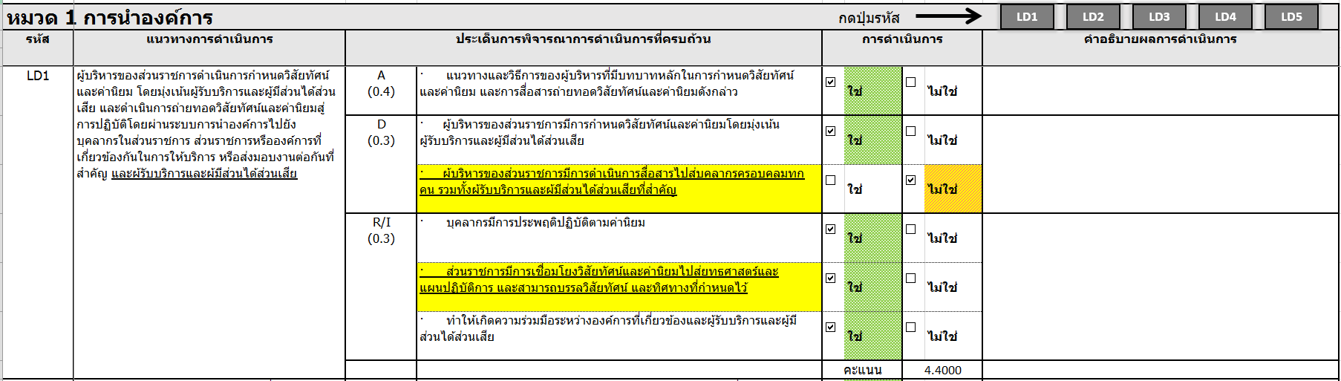
โปรแกรมการตรวจประเมิน หมวด 1-6
คลิ๊กเลือก “ใช่”
หากดำเนินการครบถ้วนตามประเด็นย่อย
หากไม่ครบ เลือก “ไม่ใช่”
>> ช่องนี้จะใส่ผลดำเนินการของ
ส่วนราชการที่ส่งรายงาน
>> ผู้ตรวจพิมพ์ข้อสังเกตการตรวจ โดยคลิ๊กข่วาใช้ insert Comment จากช่องนี้
ประเด็นที่สำคัญ 2 ประเด็นในแต่ละรหัส และผลลัพธ์การดำเนินการ (Early Result) ที่ให้น้ำหนักมากกว่าประเด็นอื่น (สังเกตประเด็นการพิจารณาการดำเนินการที่มุ่งเน้นได้จากอักษรตัวเข้มขีดเส้นใต้)

Slide 113
ประเด็นการตรวจประเมิน (หมวดกระบวนการ)
การผ่านเกณฑ์คุณภาพการบริหารจัดการภาครัฐระดับพื้นฐาน ต้องมีคะแนนแต่ละหมวดไม่น้อยกว่าร้อยละ 80 และมีเกณฑ์น้ำหนักในแต่ละประเด็น ดังนี้ A = 0.4 D = 0.3 LI/R = 0.3
การตรวจประเมิน หมวด 1 – หมวด 6 มุ่งเน้นประเด็นที่สำคัญ 2 ประเด็นในแต่ละรหัส และผลลัพธ์การดำเนินการ (Early Result) ที่ให้น้ำหนักมากกว่าประเด็นอื่น (สังเกตประเด็นการพิจารณาการดำเนินการที่มุ่งเน้นได้จากอักษรตัวเข้มขีดเส้นใต้)
เกณฑ์คุณภาพการบริหารจัดการภาครัฐ ระดับพื้นฐาน ฉบับที่ 2

Slide 114
ประเด็นการตรวจประเมิน (หมวดกระบวนการ)
ประเด็นการตรวจประเมินที่ขีดเส้นใต้ ผู้ตรวจประเมินจะสอบทานประเด็นดังกล่าวอย่างครบถ้วนจาก
1) ข้อมูลที่ส่วนราชการจัดส่งมาก่อนล่วงหน้า
2) การนำเสนอการดำเนินงานของส่วนราชการ ณ ช่วงเวลาการ ตรวจเยี่ยม หรือ
3) การสอบถามภายหลังการนำเสนอของส่วนราชการ
เกณฑ์คุณภาพการบริหารจัดการภาครัฐ ระดับพื้นฐาน ฉบับที่ 2

Slide 115
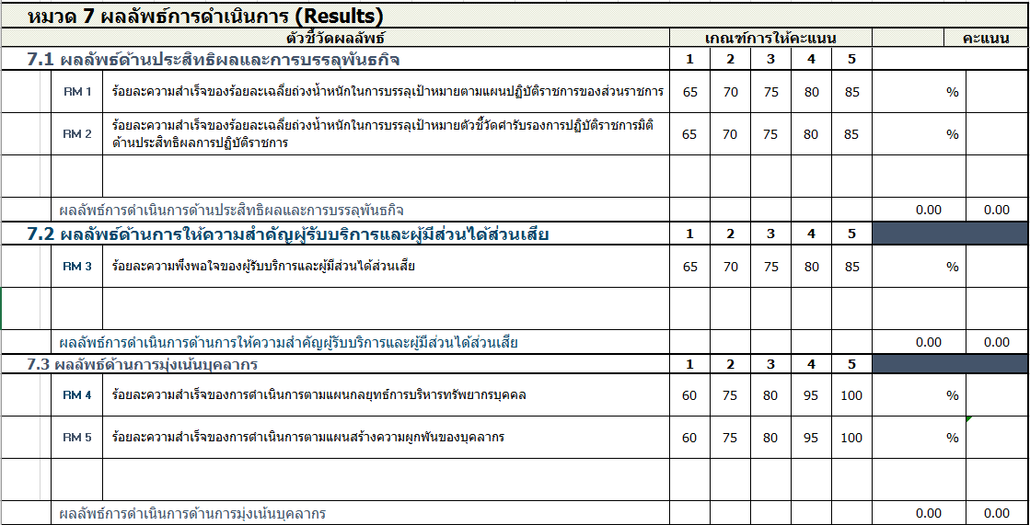
โปรแกรมการตรวจประเมิน หมวด 7
>> พิมพ์ค่าคะแนนตัวชี้วัด
โปรแกรมจะคำนวณค่าคะแนนเปรียบเทียบกับเกณฑ์โดนอัตโนมัติ
>> พิมพ์ความเห็นผู้ตรวจ โดยใช้ insert comment ในช่องผลคะแนนกรณีที่มีข้อสังเกตในการประเมินผล
>> ผู้ตรวจสามารถเพิ่มเติมตัวชี้วัดที่ส่วนราชการนำเสนอได้ไม่เกิน 1 ตัวชี้วัดต่อประเด็น

Slide 116
ประเด็นการตรวจประเมิน (หมวดผลการดำเนินการ)
หมวด 7 มีผลคะแนนในแต่ละตัวชี้วัดไม่น้อยกว่าระดับ 4
การตรวจให้พิจารณาผลการดำเนินงานในปี 58 เพื่อแสดงความเป็นระบบหรือความต่อเนื่องของการพัฒนาองค์การ
เกณฑ์คุณภาพการบริหารจัดการภาครัฐ ระดับพื้นฐาน ฉบับที่ 2

Slide 117
ประเด็นการตรวจประเมิน (หมวดผลการดำเนินการ)
กรณีที่ส่วนราชการไม่ได้เก็บข้อมูลตัวชี้วัดในหมวด 7 ในปี 2558 หรือส่วนราชการนำเสนอตัวชี้วัดเพิ่ม
  กรณีที่ตัวชี้วัดที่กำหนดไว้ในโปรแกรม Cer FL ไม่ได้มีการจัดเก็บข้อมูลผลการดำเนินงาน หรือส่วนราชการมีการนำเสนอตัวชี้วัดใหม่ที่มีความสอดคล้องกับแนวทางการประเมินผล (7.1-7.6) ผู้ประเมินสามารถพิจารณาตัวชี้วัดดังกล่าวและระบุเพิ่มเติมในโปรแกรมการประเมินผลได้ไม่เกินรหัสละ 1 ตัวชี้วัด โดยผู้ตรวจต้องใส่ชื่อตัวชี้วัด เกณฑ์การให้คะแนน และผลการดำเนินงานในโปรแกรมการตรวจประเมินอย่างครบถ้วน
  การคำนวณกรณีที่มีตัวชี้วัดในแต่ละรหัสมากกว่า 1 ตัวชี้วัด โปรแกรมจะทำการคำนวณผลโดยหาค่าเฉลี่ยของผลการดำเนินงานที่เกิดขึ้น โดยให้น้ำหนักความสำคัญของแต่ละเท่ากัน

Slide 118
ตัวอย่าง Feedback Report

Slide 119
Question & Answer

